Slide 1
Компетенттүүлүк негизде окутуудагы МБСтин ролу
3
Бекбоева Рахат,
эксперт, э.и.к., доцент
2022-ж. 28.03. – 1.04.

Slide 2
Билим берүү уюмунун эмгек рыногу менен байланышы
Эмгек рыногу
Кесипти/ишти (кесиптик ишмердиктин түрүн) функционалдык талдоо
Билим берүү уюму
Билим берүү программасы
Эмгек рыногу
Баалоо
Кесиптик стандарт
Кыска курс
Сертификациялоо
Окутуу
Окуу материалдары
Баалоо

Slide 3
КС жана МБСтин билим берүү программасына тийгизген таасири
Кесиптик стандарт
кесиптик компетенциялар
Компетенцияларга жетишүү үчүн билим берүү программасы
Компетенцияларды баалоо
МБС
Жалпы компетенциялар
КС болбогон учурда – кесиптик компетенциялар

Slide 4
КС, МБС жана билим берүү программасынын байланышы
КУА
Кесиптик стандарт
Мамлекеттик билим берүү стандарты
Билим берүү программасы

Slide 5
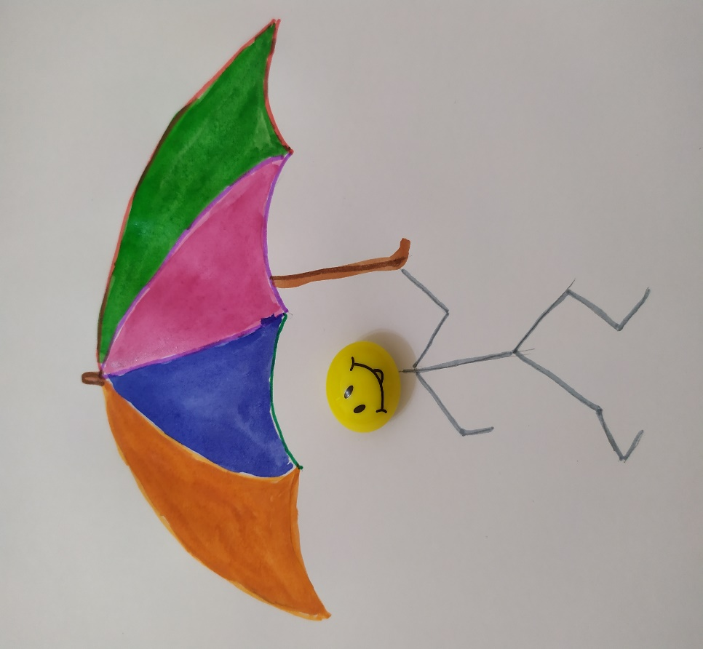
Өзгөрүп туруучу дүйнө
КУА
Эмгек рыногу
МБС
Окуучунун
Ата-энелердин
Коомдун суроо-талаптары
Билим берүү программасы
Окутуу үчүн шарттар
Окутуучулар
Сапатты камсыздоо
Өндүрүш менен байланыш

Slide 6
ОКБ НКБПга карата талаптар
МБС | Жалпы (ЖК)
МБС (КС) | Кесиптик компетенциялар (КК)

Slide 7
 |  |  | ОКБ БП дисциплиналары боюнча компетенциялардын матрицасы
 |  | Кыргыз тили жана адабияты | Орус тили | Чет тили | Кыргызстан тарыхы | Манас таануу | Кыргызстан географиясы | Кесиптик математика | Информатика | Сызма геометрия жана инженердик графика | 10-дисциплина | 11-дисциплина | ………. | бардыгы
 |  | 1 | 2 | 3 | 4 | 5 | 6 | 7 | 8 | 9 | 10 | 11
МБС боюнча | Жалпы компетенциялар (ЖК)
 | ЖК1 Өзүнүн ишин уюштурганды, кесиптик милдеттерди аткаруунун методдорун жана ыкмаларын тандаганды, алардын натыйжалуулугун жана сапатын баалаганды билүү
 | ЖК2. Көйгөйлөрдү чечүү, стандарттуу жана стандарттуу эмес учурларда чечимдерди кабыл алуу, демилге көтөрүү жана жоопкерчилик;
 | ……
 | ЖК9. Өзүнүн оозеки жана жазуу түрүндөгү речин Мамлекеттик жана расмий тилдерде логикалык жактан туура, аргументтелген жана так түзүү; | х | х |  |  | х |  |  |  |  |  |  |  | 3
 | …………
 | Кесиптик компетенциялар
 | КК1. Суу менен камсыздоо жана саркынды сууларды чыгаруу, жылытуу, желдетүү жана абаны кондициялоо системаларынын элементтерин конструкциялоо |  |  |  |  |  |  |  | х | х |  |  |  | 2
 | КК2. Суу менен камсыздоо жана саркынды сууларды чыгаруу, жылытуу, желдетүү жана абаны кондициялоо системаларын эсептөөнүн негиздерин аткаруу
 | …….
 | бардыгы | 2 | 4 | 1 | 2 | 3 | 2 | 2 | 1 | 3 | 1 | 2 | 1

Slide 8
 |  | БПны окутуунун натыйжаларынын матрицасы
Окутуунун натыйжалары | Кыргыз тили жана адабияты | Орус тили | Чет тили | Кыргызстан тарыхы | Манас таануу | Кыргызстан географиясы | Кесиптик математика | Информатика | Сызма геометрия жана инженердик графика | 10-дисциплина | 11-дисциплина | ………. | бардыгы
 | 1 | 2 | 3 | 4 | 5 | 6 | 7 | 8 | 9 | 10 | 11
МБС боюнча окутуунун натыйжалары
ОН1
ОН2
ОН3 Өзүнүн оозеки жана жазуу түрүндөгү речин Мамлекеттик жана расмий тилдерде логикалык жактан туура, аргументтелген жана так түзүү; | ЖК1 | ЖК1 |  |  | ЖК1
…………..
Кесиптик окутуунун натыйжалары
КОН1- Суу менен камсыздоо жана саркынды сууларды чыгаруу, жылытуу, желдетүү жана абаны кондициялоо системаларын долбоорлоого катышуу |  |  |  |  |  |  |  | КК1 | КК1
КОН2
КОН3
КОН4
…….
Кредиттер | 2 | 4 | 1 | 2 | 2 | 1 | 2 | 2 | 1 | 2 | 2 | ……. | 120

Slide 9
ОКБ НКБПнын максаттары;
Окутуунун натыйжалары – 6-10 аталыш,
Окутуунун натыйжалары компетенцияларды камтыйт (бүтүрүүчү кандай билимдерге ээ жана эмнелерди жана кантип жасоого жөндөмдүү (бүтүрүүчү кандай көндүмдөрдү көрсөтүүгө жөндөмдүү);

Slide 10
Орто кесиптик билим берүүнүн негизги кесиптик билим берүү программасынын түзүмү
Орто кесиптик билим берүүнүн негизги кесиптик билим берүү программасынын түзүмү |  | Негизги билим берүү программасынын жана анын окуу циклдеринин көлөмү кредиттер менен
 |  | 1 жыл 10 ай
1-блок | I. Жалпы гуманитардык цикл | 99
 | II. Математика жана табигый илимдер цикли
 | Кесиптик цикл
 | Дене тарбия (көрсөтүлгөн семестрлерде жумасына 2 сааттан) | 3 – 5-семестрлер
2-блок | Практика | 15
3-блок | Жыйынтыктоочу мамлекеттик аттестация | 6
Орто кесиптик билим берүүнүн негизги билим берүү программасынын көлөмү |  | 120

Slide 11
Көңүл бурганыңыздарга рахмат!
r_bekboeva@mail.ru

